Slide 1
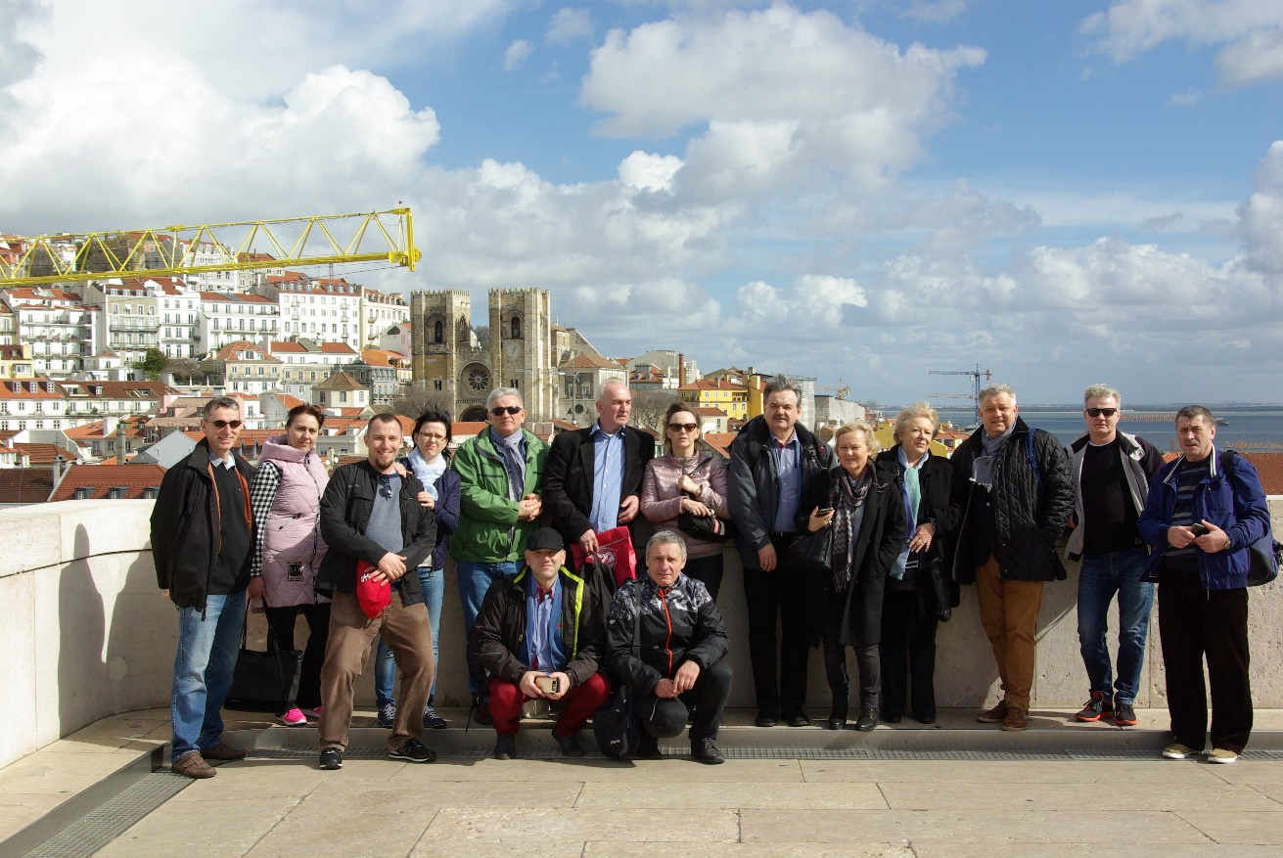
Wysoka jakość kształcenia efektem doskonalenia umiejętności kadry pedagogicznej
Nr projektu: 2016-1-PL01-KA102-023940
Projekt finansowany przy wsparciu Komisji Europejskiej z Europejskiego Funduszu Społecznego w ramach PO WER

Slide 2
Program Operacyjny Wiedza Edukacja Rozwój
Fundacja Rozwoju Systemu Edukacji realizując projekt ze środków PO WER dofinansowała projekty, które przeszły pozytywnie procedurę selekcji: ocenę formalną i merytoryczną w programie Erasmus+ Kształcenie i Szkolenia Zawodowe, Akcja 1 Mobilność edukacyjna w konkursie w latach 2015 i 2016, ale nie zostały zaakceptowane do realizacji ze względu na wyczerpanie środków finansowych na ten cel (lista rezerwowa).
Projekt „Staże zagraniczne dla uczniów i absolwentów szkół zawodowych oraz mobilność kadry kształcenia zawodowego” ﻿ jest realizowany w IV osi priorytetowej Innowacje społeczne i współpraca ponadnarodowa w ramach Programu Operacyjnego Wiedza Edukacja Rozwój 2014-2020 (PO WER).

Slide 3
PARTNERZY
Casa da Educação centrum szkoleniowe zlokalizowane w Lizbonie (Portugalia), działające w celach kształcenia i szkolenia zawodowego.
Centrum Kształcenia Praktycznego placówka oświatowa zlokalizowana w Warszawie (Polska), działająca w celach kształcenia i szkolenia zawodowego.

Slide 4
Casa da Educação
Stwarza możliwości pracy dla europejskich organizacji kształcenia i szkolenia zawodowego, szkół, nauczycieli i uczniów, w celu ulepszenia ich umiejętności zawodowych i zwiększenia szans na zatrudnienie.
Casa da Educação oferuje szeroki wybór dziedzin, w ramach których można odbywać praktykę job shadowing, staże i szkolenia np.: turystyka, hotelarstwo, środowisko, energia odnawialna, administracja, ekonomia, logistyka, kontrola publiczna, informatyka, sport, edukacja, handel, mechanika, mechatronika, gastronomia, stolarstwo, budownictwo, elektryka, elektronika itp.
Ponadto Casa da Educação specjalizuje się w rozwoju kapitału ludzkiego dostarczając specjalistyczne usługi w obszarach szkoleń korporacyjnych oraz doradztwa w zakresie zarządzania. Dzięki wsparciu wysoko wykwalifikowanych krajowych i międzynarodowych konsultantów Casa da Educação wykorzystuje elastyczne metodyki pracy oraz bezpośrednio oferuje usługi szkoleniowe dostosowane do rzeczywistych potrzeb każdego odbiorcy.
Misją placówki jest być postrzeganym jako globalne przedsiębiorstwo na poziomie międzynarodowym oraz jako lider w rozwijaniu kapitału ludzkiego w sposób długotrwały i zróżnicowany. Dlatego niezwykle istotne jest przewyższanie oczekiwań współpracujących instytucji partnerskich poprzez doskonalenie usług, stale aktualizując je zgodnie z rozwojem rynku światowego oraz podtrzymując wysokiej jakości standardy.

Slide 5
Czas trwania projektu
01.09.2016 r. – 31.08.2017 r.
Liczba uczestników
15
W TYM:
NAUCZYCIELE PRAKTYCZNEJ NAUKI ZAWODU
PRZEDSTAWICIELE MAZOWIECKIEJ OŚWIATY

Slide 6
BUDŻET PROJEKTU
19,470 EUR
82 467,13 PLN

Slide 7
Cele projektu
Podwyższenie i nabycie nowych umiejętności zawodowych poprzez praktykę job shadowing z zakresu kształcenia praktycznego młodzieży i kształcenia nauczycieli w portugalskich instytucjach szkolenia zawodowego.
Nabycie wiedzy z zakresu szkolnictwa zawodowego w Portugalii ze szczególnym uwzględnieniem różnych form szkolenia praktycznego wspierającego doradztwo zawodowe, a także programów edukacyjnych w Portugalii zapobiegających przedwczesnemu wypadaniu z systemu edukacji.
Zwiększenie aktywności i nabycie nowych kompetencji językowych uczestników.
Podniesienie świadomości i zrozumienia innych kultur oraz budowanie sieci kontaktów międzynarodowych.
Wspieranie potencjału, atrakcyjności i międzynarodowego wymiaru organizacji.

Slide 8
Wybór uczestników
Kryteria formalne dot. wyboru uczestników:
Jest dyrektorem, wicedyrektorem, kierownikiem bądź nauczycielem, nauczycielką praktycznej nauki zawodu w CKP w obszarze ekonomii, informatyki, budownictwa, stolarstwa, mechaniki pojazdowej, energetyki odnawialnej, elektryki, elektroniki, gastronomii, doradztwa zawodowego,
Jest pracownikiem, pracownicą oświaty odpowiedzialnym/odpowiedzialną za szkolenie zawodowe w województwie mazowieckim.
Uczy praktycznej nauki zawodu podczas zajęć dydaktycznych z uczniami lub na kwalifikacyjnym kursie zawodowym.
Posiada znajomość języka angielskiego w stopniu pozwalającym na komunikowanie się i zostanie pozytywnie oceniony po przeprowadzeniu rozmowy w języku angielskim.
Kryteria merytoryczne dot. wyboru uczestników:
Wyrażenie chęci uczestniczenia w projekcie i terminowe złożenie formularza zgłoszeniowego. Odpowiednie uzasadnienie motywacji do wyjazdu na praktykę job shadowing.
Wykazanie zaangażowania w opracowanie rezultatów projektu oraz w działania z nimi związane przez cały okres realizacji projektu.
Opinia dyrektora CKP.

Slide 9
Harmonogram działań
Rekrutacja uczestników
Listopad/grudzień 2016 r.
Przygotowanie językowo-kulturowe uczestników
Styczeń 2017 r.
Praktyka job shadowing w Portugalii
12 luty 2017 r. – 18 luty 2017 r.
Upowszechnianie projektu
luty – sierpień 2017 r. - na bieżąco

Slide 10
Przygotowanie językowo-kulturowo-pedagogiczne
Kurs z języka angielskiego z uwzględnieniem słownictwa projektowego i branżowego (20 godz.).
Przygotowanie kulturowe z zakresu wiedzy o Portugalii i elementami języka portugalskiego (8 godz.).
Przygotowanie pedagogiczne (2 godz.).

Slide 11
Praktyki job shadowing w Portugalii
Uczestnictwo w praktyce job shadowing z zakresu praktycznej nauki zawodu w Portugalii (Lizbona) w wybranym zawodzie.
Zapoznanie się z następującymi tematami:
Struktura organizacyjna systemu szkolnictwa w Portugalii.
Klastry edukacyjne.
Stosowane programy w portugalskiej szkole zawodowej.
Rola nauczyciela – specjalisty w szkolnictwie zawodowym.
Metody i sposoby pracy dydaktycznej z uczniami w szkole zawodowej.

Slide 12
Praktyki job shadowing w Portugalii
Inspirujące formy motywujące uczniów do nauki zawodu.
Formy doradztwa zawodowego zapobiegające przedwczesnemu kończeniu nauki.
Harmonijna współpraca szkoły zawodowej z rynkiem pracy – praktyki zawodowe.
Rola kompetencji miękkich i językowych w portugalskim szkolnictwie zawodowym.
Dzieci emigrantów w portugalskiej szkole zawodowej.
Uczestnictwo w seminarium zorganizowanym przez portugalskie Ministerstwo Edukacji na temat systemu edukacji w tym szkolnictwie zawodowym.
Wymiana doświadczeń i obserwacji z portugalską kadrą pedagogiczną.

Slide 13
Instytucje szkolenia zawodowego, w których odbyły się praktyki job shadowing w Portugalii
Centro de Formação Profissional da Indústria Electrónica, Energia, Telecomunicações e Tecnologias da Informação Pólo de Educação e Formação D. João de Castro Rua Jau - Alto de Santo Amaro 1300-312 Lisboa, Portugalia
Agrupamento de Escolas de Alcochete Rua da Escola Secundária 2890-066 Alcochete, Portugalia
Instituto do Emprego e Formação Profissional Rua de Xabregas 52, 1949-003 Lisboa, Portugalia
Escola de Hotelaria e Turismo de Lisboa Rua Saraiva de Carvalho, nº 41, 1269- 099 Lisboa, Portugalia

Slide 14
Efekty projektu
Zrealizowanie tygodniowych praktyk job shadowing w wybranym zawodzie w Portugalii.
Nabycie wiedzy z zakresu szkolnictwa zawodowego w Portugalii ze szczególnym uwzględnieniem różnych form szkolenia praktycznego wspierającego doradztwo zawodowe, a także programów edukacyjnych w Portugalii zapobiegających przedwczesnemu wypadaniu z systemu edukacji.
Potwierdzenie zdobytych umiejętności dokumentem Europass Mobility.
Nabycie kompetencji międzykulturowych i nawiązanie partnerskiego dialogu, poszerzenie kompetencji w zakresie pracy zespołowej, przedsiębiorczości, a także umiejętności uczenia się, nauczania młodzieży i dorosłych, rozumowania i rozwiazywania problemów wychowawczych.
Umiejętność współpracy w międzynarodowym środowisku i porozumiewanie się w grupie.
Rozwój osobisty uczestników.

Slide 15
Efekty projektu
Zwiększenie aktywności językowej uczestników.
Elastyczne reagowanie na zachodzące zmiany.
Wyostrzenie spojrzenia na funkcjonowanie praktycznej nauki zawodu w Polsce na tle portugalskich placówek szkolenia zawodowego.
Oszacowanie słabych i mocnych stron kształcenia praktycznego w CKP Warszawa.
Zapoznanie się z rzeczywistymi warunkami panującymi w portugalskim szkolnictwie zawodowym zdobywając wiedzę i doświadczenie z zakresu osiągnięć technodydaktycznych, technologii informacyjno- komunikacyjnych, metod pracy z uczniem, a także skutecznego ich wdrożenia.

Slide 16
Efekty projektu
Stworzenie we współpracy z WCIES systemu doradztwa zawodowego opierającego się na praktycznej nauce zawodu w CKP.
Wdrożenie stworzonego w/w systemu doradztwa zawodowego poprzez udział uczniów szkoły podstawowej i gimnazjum Zespołu Szkół Integracyjnych nr 75 przy ul. Bartosika w Warszawie oraz dzieci z prywatnego przedszkola „Rośnij z Didasko” przy ul. Siennickiej w Warszawie w spotkaniach pt. „Mali zawodoznawcy”. W ramach spotkań uczniowie zapoznali się z CKP, różnymi zawodami i uczestniczyli w praktycznych zajęciach w pracowni krawieckiej, cukierniczej i budowlanej szyjąc, piekąc i tworząc rozmaite drobiazgi i wypieki, które rozpromienione i z buziami pełnymi uśmiechu mogli zabrać do domu.
Stworzenie na bazie zdobytej wiedzy programu profilaktycznego zapobiegającego wczesnemu wypadaniu z systemu edukacji.

Slide 17
Efekty projektu
Stworzenie scenariusza zintegrowanych zajęć praktycznych (pracownia spawalnicza, zbrojarska, budowlana) w obszarze zmonitorowanych procesów edukacyjnych w wybranych zawodach.
Przeprowadzenie zajęć otwartych z wykorzystaniem stworzonych scenariuszy.

Slide 18
Certyfikacja nabytych umiejętności
Dokument Europass Mobility.
Imienny Certyfikat uczestnictwa w praktyce job shadowing wystawiony w języku polskim i angielskim przez portugalską organizację przyjmującą CASA da EDUCAÇO.

Slide 19
Upowszechnianie
Publikacja na stronie internetowej Centrum Kształcenia Praktycznego Warszawa.
Formalne i nieformalne spotkania na poziomie lokalnym, regionalnym, krajowym.
Publikacja w formie broszury informacyjnej przedstawiająca osiągnięte rezultaty.
Spotkanie prezentujące rezultaty realizowanego projektu.

Slide 20
Dziękuję za uwagę
Małgorzata Słowik
Projekt realizowany przy wsparciu finansowym Komisji Europejskiej w ramach PO WER z Europejskiego Funduszu Społecznego

